Slide 1

✠VUI HỌC KINH THÁNH✠
THIÊN CHÚA
UY QUYỀN
CHÚA NHẬT IV THƯỜNG NIÊN NĂM B

Slide 2
✠ TIN MỪNG CHÚA GIÊ-SU KI-TÔ
THEO THÁNH MÁC – CÔ✠
Tại thành Ca-phác-na-um, ngày sa-bát, Đức Giê-su vào hội đường và giảng dạy.

Slide 3
Thiên hạ sửng sốt về lời giảng dạy của Người, vì Người giảng dạy như một Đấng có uy quyền, chứ không như các kinh sư.

Slide 4
Lập tức, trong hội đường của họ, có một người bị thần ô uế nhập, la lên rằng:

Slide 5
“Ông Giê-su Na-da-rét, chuyện chúng tôi can gì đến ông mà ông đến tiêu diệt chúng tôi?

Slide 6
Tôi biết ông là ai rồi: ông là Đấng Thánh của Thiên Chúa !”

Slide 7
Nhưng Đức Giê-su quát mắng nó: “Câm đi, hãy xuất khỏi người này !”

Slide 8
Thần ô uế lay mạnh người ấy, thét lên một tiếng, và xuất khỏi anh ta.

Slide 9
Mọi người đều sững sờ đến nỗi họ bàn tán với nhau: “Thế nghĩa là gì? Lời giảng dạy thì mới mẻ, người dạy lại có uy quyền.

Slide 10
Ông ấy ra lệnh cho cả các thần ô uế và chúng phải tuân lệnh !”

Slide 11
Lập tức danh tiếng Người đồn ra mọi nơi, khắp cả vùng lân cận miền Ga-li-lê. ĐÓ LÀ LỜI CHÚA

Slide 12

HÃY
TÌM
KIẾM
NƯỚC
CHÚA
TRƯỚC
MỌI
SỰ
NGƯỜI
SẼ
LO
CHO
TÌM Ô CHỮ

Slide 13
1
 |  | T | I | Ê | U | D | I | Ệ | T
 | U | Y | Q | U | Y | Ề | N
G | I | Ả | N | G | D | Ạ | Y
N | G | À | Y | S | A | B | Á | T
 |  |  | S | Ử | N | G | S | Ố | T
Đ | Ấ | N | G | T | H | Á | N | H
HÀNG
DỌC
2
3
4
5
6
3. ĐỨC GIÊ-SU VÀO HỘI ĐƯỜNG ĐỂ LÀM GÌ CHO DÂN CHÚNG?
1. MA QUỶ ĐÃ NÓI ĐỨC GIÊ-SU ĐẾN THẾ GIAN ĐỂ LÀM GÌ CHÚNG?
2. NGƯỜI GIẢNG DẠY NHƯ MỘT ĐẤNG CÓ … …, CHỨ KHÔNG NHƯ CÁC KINH SƯ.
4. SỰ VIỆC TRONG ĐOẠN TIN MỪNG XẢY RA VÀO NGÀY NÀO?
5. THIÊN HẠ CÓ THÁI ĐỘ NHƯ THẾ NÀO KHI ĐỨC GIÊSU GIẢNG DẠY?
6. MA QUỶ ĐÃ NÓI ĐỨC GIÊ-SU LÀ NGƯỜI NHƯ THẾ NÀO CỦA THIÊN CHÚA?

Slide 14

 |  | T | I | Ê | U | D | I | Ệ | T
 | U | Y | Q | U | Y | Ề | N
G | I | Ả | N | G | D | Ạ | Y
N | G | À | Y | S | A | B | Á | T
 |  |  | S | Ử | N | G | S | Ố | T
Đ | Ấ | N | G | T | H | Á | N | H

Slide 15
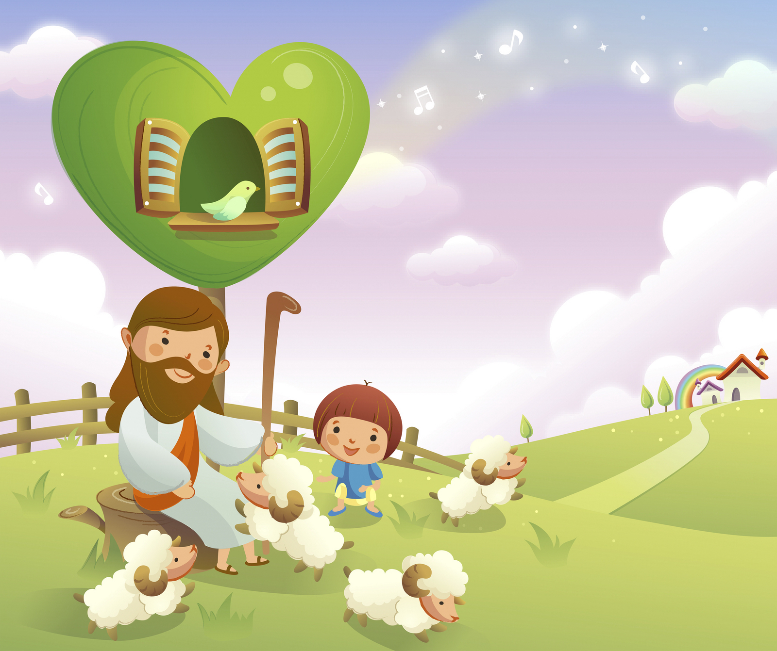
Học với Giê-su - Học cùng Giê-su
TRẮC NGHIỆM

Slide 16
1. Khi phát hiện người bị quỷ nhập, Đức Giê-su đã làm gì cho anh ta?
A
  Người trừ quỷ cho anh
A
  Người trừ quỷ cho anh
B
  Để dân chúng ném đá anh ta
C
  Người rửa tội cho anh
D
Người giải tội cho anh
Đáp án

Slide 17
2. Thái độ của ma quỷ khi thấy Đức Giê-su là gì?
A
  Thách thức
B
  Bình thản
C
  Vui sướng
D
  Sợ hãi
D
Sợ hãi
Đáp án

Slide 18
3. Đức Giê-su đã quát mắng ma quỷ như thế nào?
A
  Ta là Thiên Chúa
B
  Đừng nói nữa
C
  Câm đi
C
  Câm đi
D
Hãy biến đi
Đáp án

Slide 19
4. Vì sao ma quỷ sợ hãi uy quyền của Đức Giê-su?
A
  Vì Người là Thiên Thần
B
  Vì Người là Thiên Chúa
B
  Vì Người là Thiên Chúa
C
  Vì Người là Thánh Thần
D
Vì Người sẽ chết trên Thánh Giá
Đáp án

Slide 20

THIẾU NHI YÊU CHÚA
Theo em, đâu là nguyên nhân khiến con người bị quỷ ám?

